Slide 1
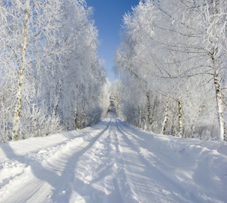
Pedagogų kvalifikacijos tobulinimo prioritetai ir perspektyvos 2016 m.

Slide 2
Darbotvarkė
2015 m. Panevėžio miesto rezultatų aptarimas (mokytojų kvalifikacijos tobulinimo aspektu): sėkmės, problemos, galimybės
Diskusija „Ką 2016 m. turime padaryti geriau?“

Slide 3
2015 m. kvalifikacijos tobulinimo renginių statistika

Slide 4
Lektoriai

Slide 5
2015 m. kvalifikacijos tobulinimo renginių paskirtis

Slide 6
Renginių trukmė

Slide 7
Kvalifikacijos tobulinimo renginių tematika:

Slide 8
Temos, kurioms mažai skyrėme dėmesio:
refleksija, reflektavimas,
diferencijavimas,
individualios mokinio pažangos stebėjimas, fiksavimas, pamatavimas pamokoje,
žemų pasiekimų mokinių ugdymas,
dviejų lygmenų pamokų uždaviniai ir nuoseklus strategijų mokymas(is),
bendras raštingumas

Slide 9
Kursai
Metai | Kvalifikacijos tobulinimo renginių skaičius | Dalyvių skaičius | Privalomų kvalifikacijos tobulinimo programų, numatytų „Reikalavimų mokytojų kvalifikacijai apraše“ patvirtintame LR ŠMM ministro 2014 m. rugpjūčio 29 d. įsakymu Nr.V-774, dalyviai
 |  |  | IKT kursai (40 ak. val.) | Vadybos kursai (200 ak. val.) | Specialiosios pedagogikos ir psichologijos Kursai (60 ak. val.) | Kalbos kultūros kursai (22 ak. val.) | Priešmokyklinio ugdymo metodikos kursai meninio ugdymo, mokytojams dirbantiems pagal ikimokyklinio ir (ar) priešmokyklinio ugdymo programą (40 ak. val.) | Pradinio ugdymo metodikos kursai meninio ugdymo, kūno kultūros , (40 ak. val.) užsienio kalbų mokytojams ,(48 ak. val.) dirbantiems pagal pradinio ugdymo programą | Pedagoginių psichologinių žinių kursas (120 ak. val.)
2013 | 298 | 8831 | 34 | 25 | 97 | 19 | ------ | ------ | -----
2014 | 291 | 9754 | 46 | 25 | 79 | 31 | ------ | 30 (užsienio k). | -----
2015 | 328 | 9040 | 59 | 22 | 87 | 12 | 49 | 46 | 29
Iš viso | 917 | 27625 | 139 | 72 | 263 | 62 | 49 | 76 | 29

Slide 10
2015 m. sėkmės
Metodinių būrelių renginys „Įgyvendintų idėjų mugė“
Metodinių būrelių pirmininkų aktyvesnis bendravimas ir bendradarbiavimas su PPŠC
Mokytojų senjorų telkimas
Užbaigti visi ES projektai

Slide 11
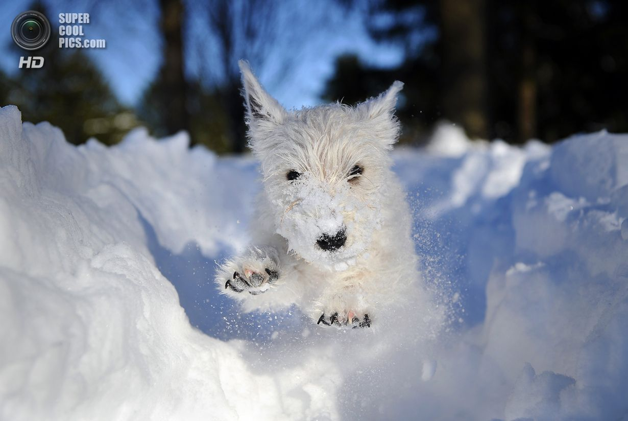
2015 m. metodinių būrelių sėkmės
1.
2.
3.

Slide 12
Kontekstas

Slide 13
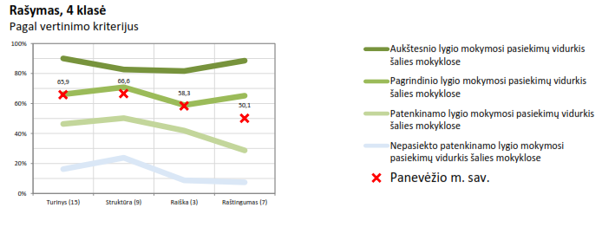
Duomenys. Testavimo rezultatai 2015 m.

Slide 14
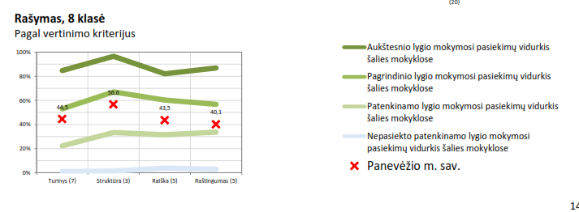
Duomenys. Testavimo rezultatai 2015 m.

Slide 15
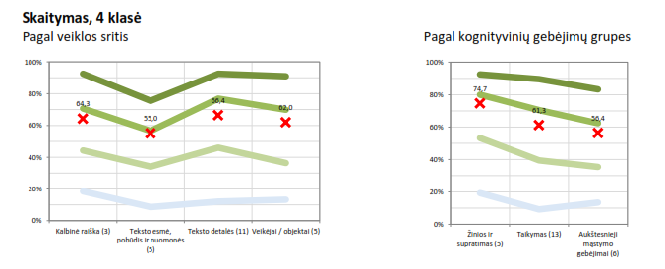
Duomenys. Testavimo rezultatai 2015 m.

Slide 16
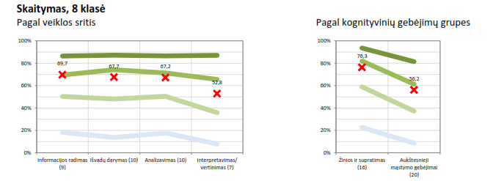
Duomenys. Testavimo rezultatai 2015 m.

Slide 17
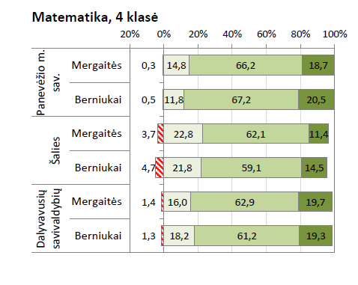
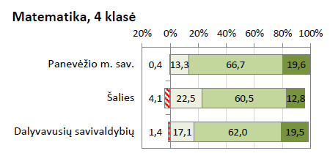
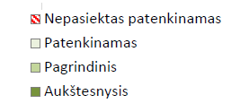
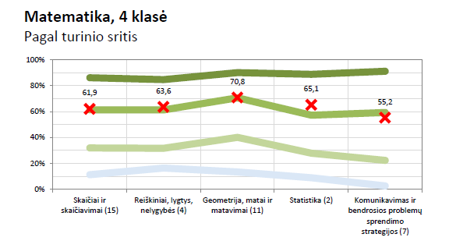
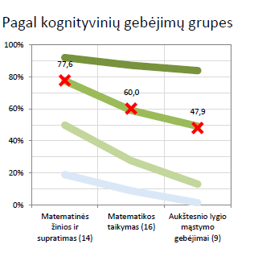

Slide 18
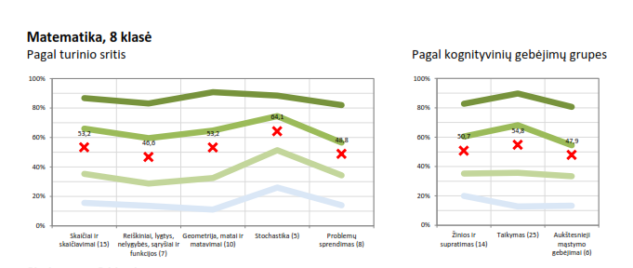
Duomenys. Testavimo rezultatai 2015 m.

Slide 19
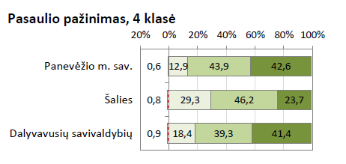
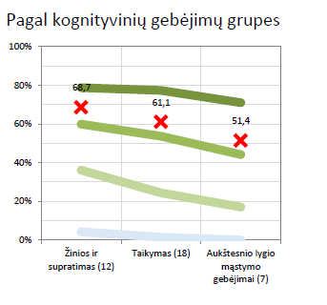
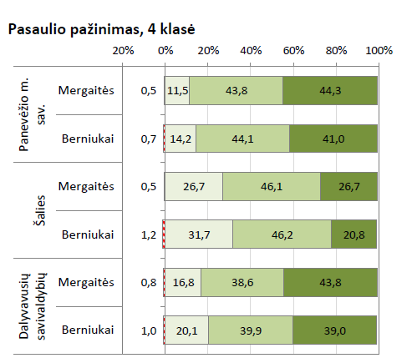
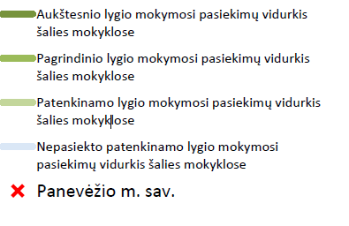

Slide 20
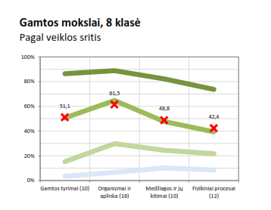
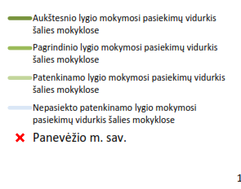
Duomenys. Testavimo rezultatai 2015 m.

Slide 21
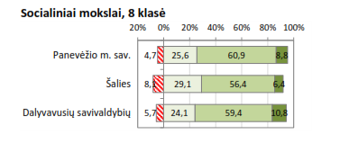
Duomenys. Testavimo rezultatai 2015 m.

Slide 22
Duomenys. Testavimo rezultatai 2015 m.

Slide 23
Duomenys. Testavimo rezultatai 2015 m.

Slide 24
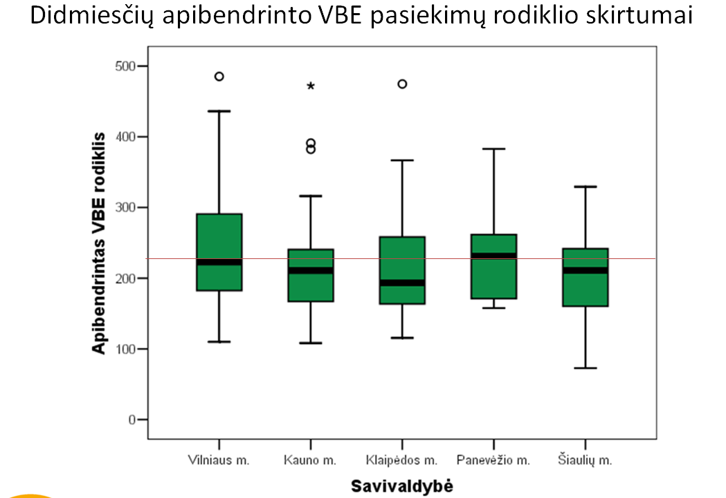

Slide 25
Voratinklinių diagramų interpretavimas Panevėžio savivaldybės 2014 m. rezultatai (2)

Slide 26
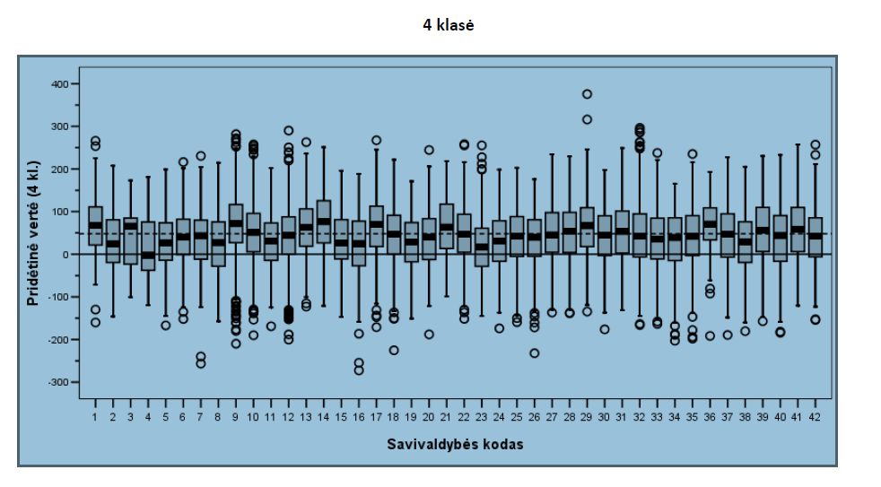
Savivaldybių mokyklų sukuriama vidutinė pridėtinė vertė (Panevėžio sav. Nr. 22)

Slide 27
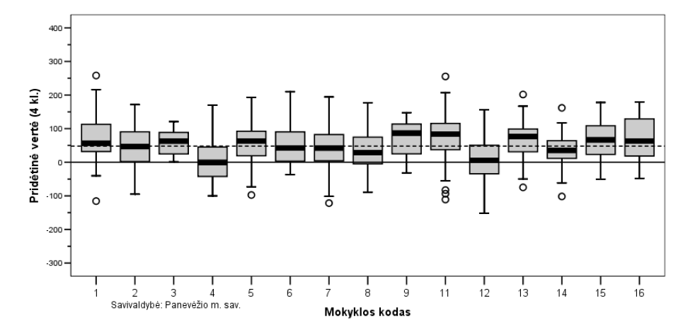
Panevėžio mokyklų sukuriama vidutinė pridėtinė vertė

Slide 28
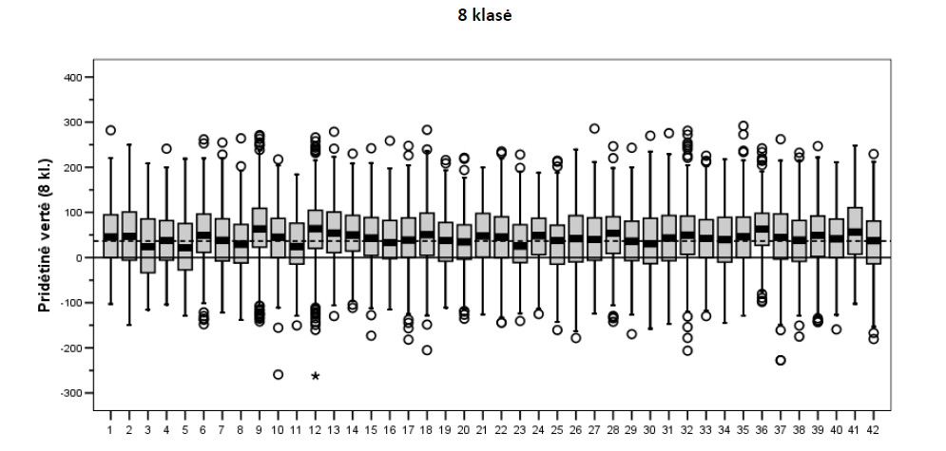
Savivaldybių mokyklų sukuriama vidutinė pridėtinė vertė (Panevėžio sav. Nr. 22)

Slide 29
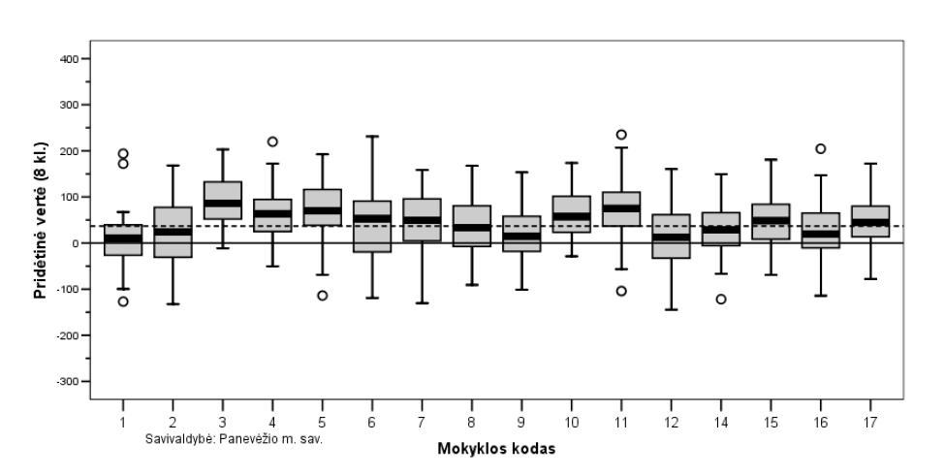
Panevėžio mokyklų sukuriama vidutinė pridėtinė vertė

Slide 30
Problemos - mūsų draugai
Skirtumai tarp mergaičių ir berniukų
Rašymas ir raštingumas
Pilietinis ugdymas
Patyčios
...

Slide 31
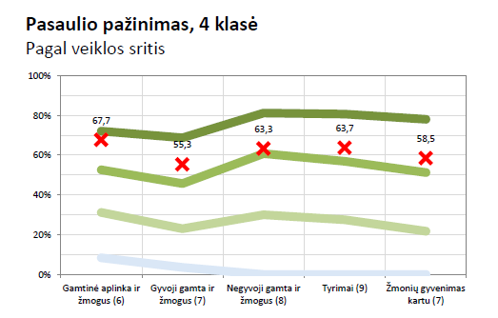
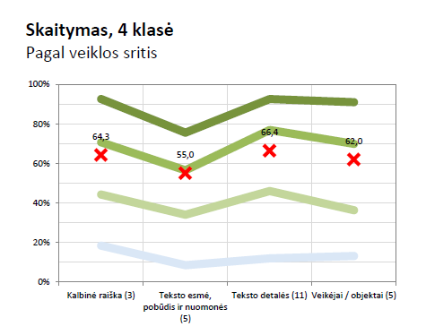
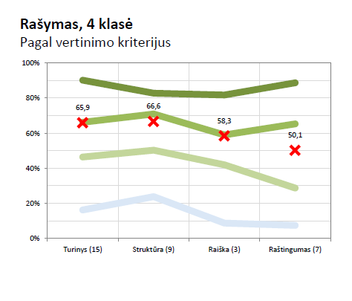
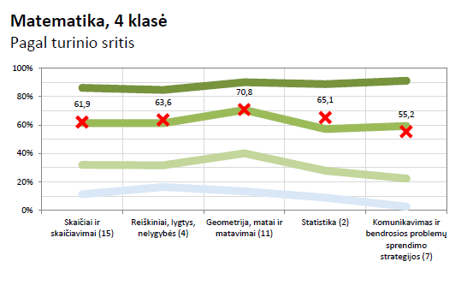

Slide 32
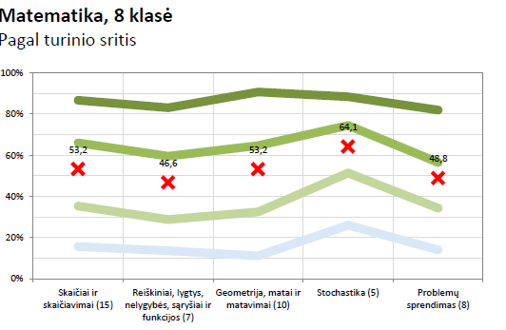
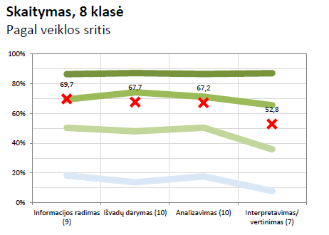
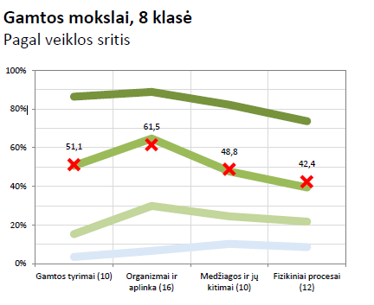
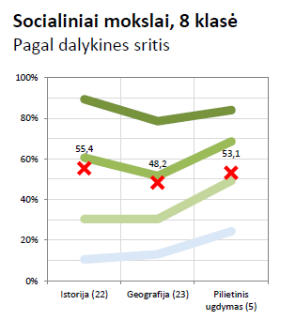

Slide 33
Panevėžio miesto mokyklų stiprieji (+10) ir tobulintini (-5) veiklos aspektai

Slide 34
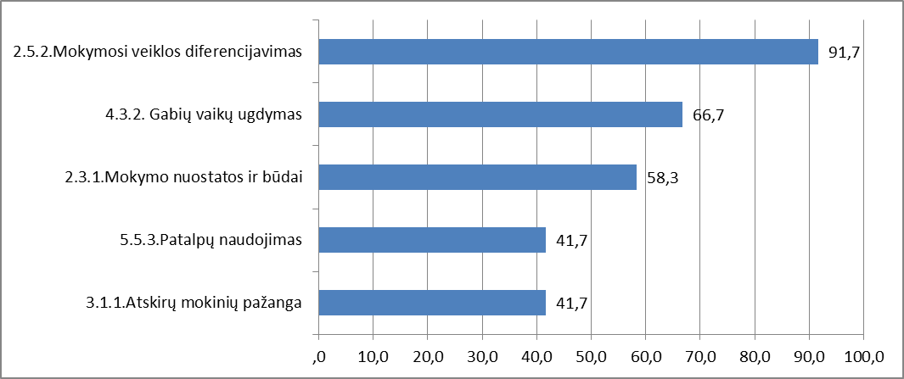
Tobulintini aspektai (-5)
Notes:
Gabūs vaikai ir patalpų naudojimas skiriasi nuo bendro Lietuvos vidurkio.

Slide 35
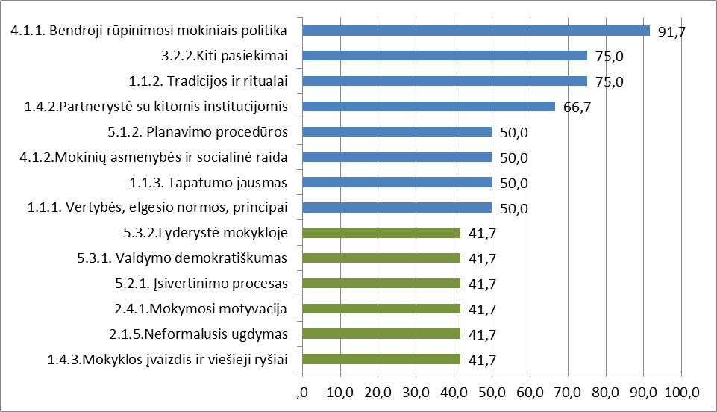
Stiprieji aspektai (+10)
Notes:
Į 9-10 vietas papuolė net 6 rodikliai, todėl visi ir sudėti ☺
Nuo bendro Lietuvos vidurkio skiriasi pagal kultūros aspektus – vertybes, elgesio normas ir principus, galima būtų įžvelgti ir asmenybės ir socialinę raidą.

Slide 36
Ką 2016 m. turime padaryti geriau?

